Slide 1

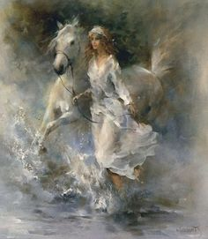
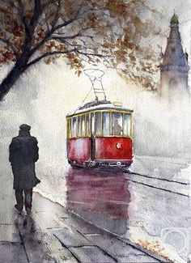
CHORO
DE UM
FILHO

Slide 2



UM SONETO
DE
JORGE HUMBERTO
30/08/20
Progressão Automática

Slide 3

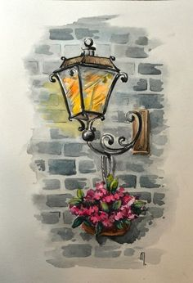
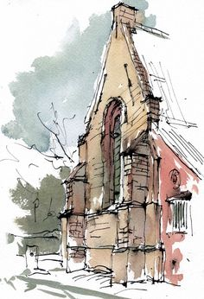
No teu rosto, já tão velhinho
De olhar perdido na vastidão
Em teu corpo sequinho
Ainda guardas em nobre coração

Slide 4

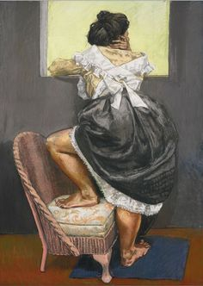

Slide 5

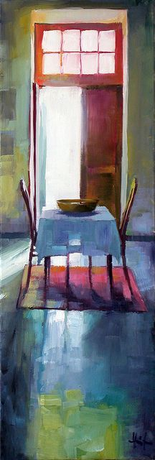

A honra que te fez caminho,
Dos sonhos e da imensidão
De quem sempre sonhou baixinho
Para que não lhe faltasse o pão?

Slide 6



Slide 7
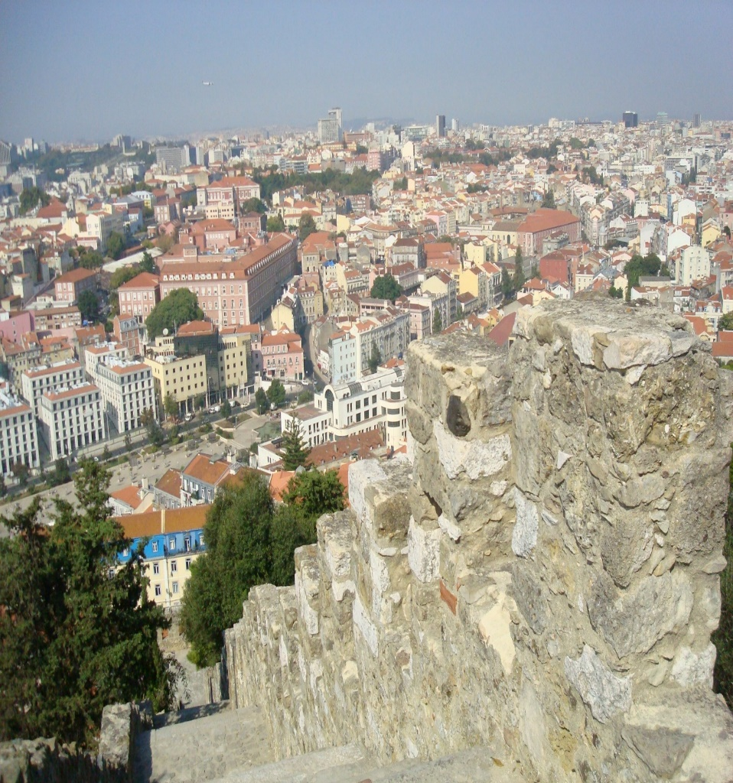
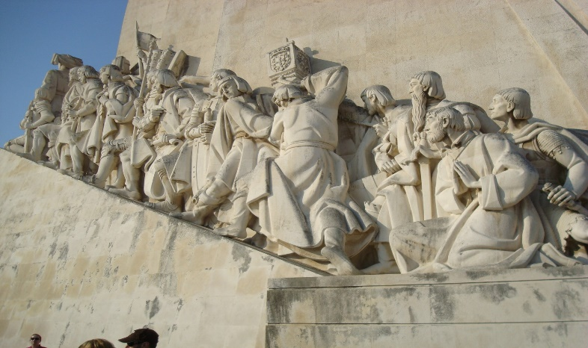
Então, quantos mais – de dias carente -,
Quantos mais, ó minha mãe, à nefasta emoção
(A qual em tempos já te foi temente),
Irás permitir que te roube a razão?

Slide 8

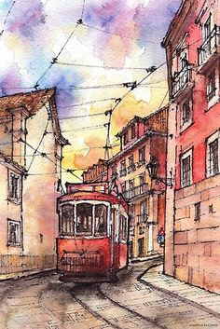


Slide 9



Hoje, octogenária e doente
Evidencias com prontidão
A tristeza, de não seres outra vez valente
E falares uma vez mais, ao coração.

Slide 10


Imagens
Acervo Pessoal / Internet
Autoria do Soneto
POETA PORTUGUÊS
Humberto Jorge
Músicas
Abertura
Guitarra Portuguesa
Acompanhamento
Memories = Lembrança
(piano e orquestra)
Encerramento
Música Portuguesa
Canta: Mara Abrantes
FORMATADO POR
TONINHO VENDRAMINI
As nossas mães sempre bordaram maravilhas nos panos de nossas vidas, surpreendendo-nos a cada momento, com suas continuas dádivas de beleza.
O choro de um filho, é um sentimento nobre, que mostra a dedicação que nos foi concedida, dando-nos o encanto da vida.
A nós, cabe seguir seus ensinamentos.
ACESSE MEUS ESPAÇOS CULTURAIS E TORNE-SE MEU SEGUIDOR
http://vendraminiletras.blogspot.com/
www.sergrasan.com/toninhovendraminislides/
PARTICIPAÇÕES:
    ASSOCIAÇÃO DOS POETAS E ESCRITORES DE JUNDIAÍ E REGIÃO
ACADEMIA NACIONAL DE LETRAS DO PORTAL DO POETA BRASILEIRO - ACADÊMICO 28

